Slide 1
Контроллер бесколлекторных электродвигателей (ESC)
Разработка ООО «Амплитуда»

Slide 2
Контроллер бесколлекторных электродвигателей (ESC)- электронное устройство, управляющее электродвигателями беспилотного летательного аппарата (БПЛА)
Ключевой функционал:
Поддержка 4 бесколлекторных электродвигателей(4в1)
Поддержка протоколов: PWM, двусторонний Dshot 300 / 600.
32-битный ESC.
Ток: до 65А.
Максимальный выход ШИМ до 96кГц (по умолчанию 48кГц).
Поддержка АКБ 4-6S.
Выходное напряжение (VBAT).
Монтажные отверстия 30,5х30,5 мм.
Размеры: 51x36x3 мм.
Вес: 13,8 г
Интегрированный источник питания для полётного контроллера «Амплитуда» (BEC).

Slide 3
Контроллер бесколлекторных электродвигателей (ESC)
ООО «Амплитуда»
Ключевые преимущества:
Стандартный монтажный размер для FPV дронов (30мм/30мм и вес 13.8г).
Производство и монтаж в России.
Работа как с распространенным программным обеспечением, так и с собственным.

Slide 4
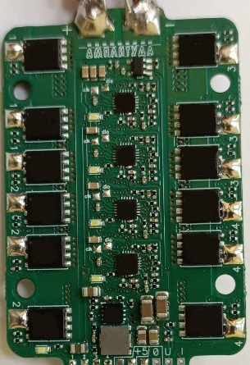
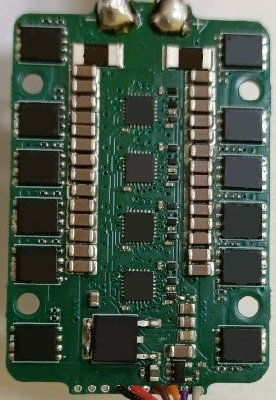
Контроллер бесколлекторных электродвигателей (ESC)
ООО «Амплитуда»

Slide 5
Контакты
Игорь Иванов
Директор ООО «Амплитуда»
+7-903-395-45-58
info@amplituda-tech.ru

